Slide 1
MÔN: KHOA HỌC TỰ NHIÊN 9
BỘ SÁCH CÁNH DIỀU

Slide 2
PHẦN 2: CHẤT VÀ SỰ BIẾN ĐỔI CỦA CHẤT
CHỦ ĐỀ 6: KIM LOẠI
BÀI 15: TÍNH CHẤT CHUNG CỦA KIM LOẠI

Slide 3
“Ai thông minh hơn”.
Luật chơi: chia lớp làm 4 đội
+ Các đội chơi quan sát hình/video chiếu trên màn hình có 30 giây để quan sát và ghi nhớ
+ Đội sẽ có 20 giây để ghi tất cả các đồ vật được làm bằng kim loại, đội nào ghi được nhiều nhất sẽ là đội chiến thắng.

Slide 4
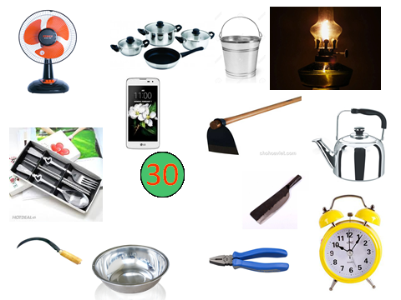

Slide 5
PHIẾU HỌC TẬP SỐ 1
THÍ NGHIỆM | HIỆN TƯỢNG | GIẢI THÍCH
Lấy búa đập vào một mẩu than
Dùng búa đập vào đoạn dây đồng
Mẩu than vỡ vụn
Than là phi kim không có tính dẻo
Dây đồng biến dạng
Dây đồng là kim loại có tính dẻo

Slide 6
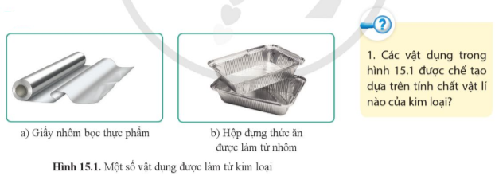
BÀI 15: TÍNH CHẤT CHUNG CỦA KIM LOẠI
I. TÍNH CHẤT VẬT LÍ CỦA KIM LOẠI
1. Tính dẻo
- Kim loại có tính dẻo nên có thể rèn, kéo sợi hoặc dát mỏng để chế tạo nên các đồ vật khác nhau.
- Những kim loại có tính dẻo cao: Au, Ag, Al, Cu, Fe...

Slide 7
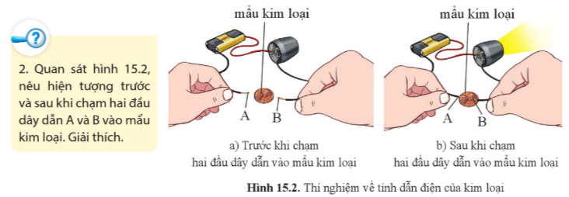
THÍ NGHIỆM | HIỆN TƯỢNG | GIẢI THÍCH
Nối hai đầu dây dẫn vào một mẩu kim loại | Trước khi chạm hai đầu dây dẫn vào mẩu kim loại:
 | - Sau khi chạm hai đầu dây dẫn vào mẩu kim loại:
đèn không sáng.
Kim loại có tính dẫn điện
đèn sáng.

Slide 8
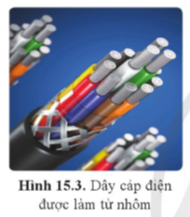
BÀI 15: TÍNH CHẤT CHUNG CỦA KIM LOẠI
I. TÍNH CHẤT VẬT LÍ CỦA KIM LOẠI
1. Tính dẻo
- Kim loại có tính dẻo nên có thể rèn, kéo sợi hoặc dát mỏng để chế tạo nên các đồ vật khác nhau.
- Những kim loại có tính dẻo cao: Au, Ag, Al, Cu, Fe...
2. Tính dẫn điện
- Kim loại có tính dẫn điện nên được dùng làm dây dẫn điện.
- Kim loại dẫn điện tốt: Ag, Cu, Au, Al...

Slide 9
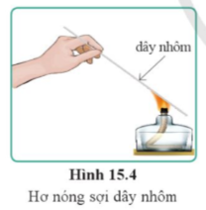
THÍ NGHIỆM | HIỆN TƯỢNG | GIẢI THÍCH
Hơ nóng 1 đầu của một đoạn dây nhôm | Sau một thời gian, sờ tay vào đầu kia của đoạn dây nhôm
Kim loại có tính dẫn nhiệt
đầu kia cũng nóng lên

Slide 10
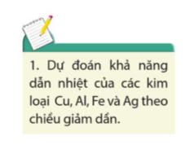
BÀI 15: TÍNH CHẤT CHUNG CỦA KIM LOẠI
I. TÍNH CHẤT VẬT LÍ CỦA KIM LOẠI
1. Tính dẻo
- Kim loại có tính dẻo nên có thể rèn, kéo sợi hoặc dát mỏng để chế tạo nên các đồ vật khác nhau.
- Những kim loại có tính dẻo cao: Au, Ag, Al, Cu, Fe...
2. Tính dẫn điện
- Kim loại có tính dẫn điện nên được dùng làm dây dẫn điện.
- Kim loại dẫn điện tốt: Ag, Cu, Au, Al...
3. Tính dẫn nhiệt
- Kim loại có tính dẫn nhiệt nên được dùng làm dụng cụ nấu ăn.
- Kim loại dẫn nhiệt tốt: Ag, Cu, Au, Al...

Slide 11
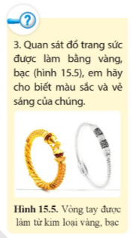
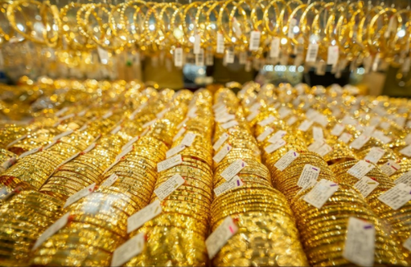
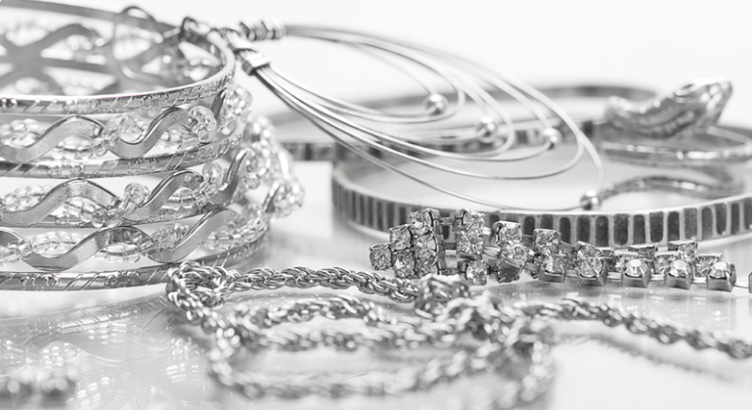
- Đồ trang sức được làm bằng vàng có màu vàng, trên bề mặt có vẻ sáng lấp lánh.
- Đồ trang sức được làm bằng bạc có màu trắng, trên bề mặt có vẻ sáng lấp lánh.
=> Kim loại có ánh kim

Slide 12
BÀI 15: TÍNH CHẤT CHUNG CỦA KIM LOẠI
I. TÍNH CHẤT VẬT LÍ CỦA KIM LOẠI
1. Tính dẻo
- Kim loại có tính dẻo nên có thể rèn, kéo sợi hoặc dát mỏng để chế tạo nên các đồ vật khác nhau.
- Những kim loại có tính dẻo cao: Au, Ag, Al, Cu, Fe...
2. Tính dẫn điện
- Kim loại có tính dẫn điện nên được dùng làm dây dẫn điện.
- Kim loại dẫn điện tốt: Ag, Cu, Au, Al...
3. Tính dẫn nhiệt
- Kim loại có tính dẫn nhiệt nên được dùng làm dụng cụ nấu ăn.
- Kim loại dẫn nhiệt tốt: Ag, Cu, Au, Al...
4. Ánh kim
- Kim loại có ánh kim nên được dùng làm đồ trang sức và vật dụng trang trí.
5. Một số tính chất vật lí khác của kim loại

Slide 13
HOẠT ĐỘNG NHÓM HOÀN THÀNH PHIẾU HỌC TẬP 3
STT | Cách tiến hành | Hiện tượng | Viết PTHH
1 | Dây Mg tác dụng với oxygen
2 | Sắt tác dụng với lưu huỳnh
3 | Natri tác dụng với khí chlorine
4 | Nhôm tác dụng với dung dịch HCl
5 | Cho đinh sắt vào dung dịch CuSO₄
6 | Natri tác dụng với nước

Slide 14
STT | Thí nghiệm | Hiện tượng | Viết PTHH
1 | Dây Mg tác dụng với oxygen | Dây Mg cháy sáng trong không khí
2 | Sắt tác dụng với lưu huỳnh | Hỗn hợp nóng chảy, cháy sáng và chuyển sang màu đen
3 | Natri tác dụng với khí chlorine | Màu vàng khí chlorine mất dần, tạo ra chất bột màu trắng
4 | Nhôm tác dụng với dung dịch HCl | Nhôm tan dần có khí thoát ra
5 | Sắt tác dụng với dung dịch CuSO₄ | Sắt tan dần, dung dịch màu xanh nhạt màu dần, có chất rắn màu đỏ bám vào đinh sắt

Slide 15
STT | Thí nghiệm | Hiện tượng | Viết PTHH
1 | Dây Mg tác dụng với oxygen | Dây Mg cháy sáng trong không khí | 2Mg +O₂ →2MgO (Magnesium oxide)
2 | Sắt tác dụng với lưu huỳnh | Hỗn hợp nóng chảy, cháy sáng và chuyển sang màu đen | Fe +S → FeS (Iron sulfide)
3 | Natri tác dụng với khí chlorine | Màu vàng khí chlorine mất dần, tạo ra chất bột màu trắng | 2Na + Cl₂ →2NaCl (Sodium chloride)
4 | Nhôm tác dụng với dung dịch HCl | Nhôm tan dần có khí thoát ra | 2Al+ 6HCl → 2AlCl₃ + 3H₂
5 | Sắt tác dụng với dung dịch CuSO₄ | Sắt tan dần, dung dịch màu xanh nhạt màu dần, có chất rắn màu đỏ bám vào đinh sắt | Fe + CuSO₄ →FeSO₄ + Cu

Slide 16
BÀI 15: TÍNH CHẤT CHUNG CỦA KIM LOẠI
I. TÍNH CHẤT VẬT LÍ CỦA KIM LOẠI
Em hãy nhắc lại tính chất acid tác dụng với kim loại đã học ở lớp 8?
Em hãy viết PTHH minh họa cho tính chất trên?
II. TÍNH CHẤT HÓA HỌC
1. Phản ứng của kim loại với phi kim
- Tác dụng với oxygen
2Mg + O₂ 2MgO
t⁰
Hầu hết kim loại phản ứng với oxygen tạo thành các oxide.
- Tác dụng với phi kim khác
t⁰
Fe + S FeS
t⁰
2Na + Cl₂ 2NaCl
Nhiều kim loại phản ứng với các phi kim khác tạo thành muối.
2. Phản ứng của kim loại với dung dịch acid
- Nhiều kim loại tác dụng với các dung dịch acid (HCl, H₂SO₄ loãng…) tạo thành muối và giải phóng khí H₂
- PTHH: 2Al + 6HCl 2AlCl₃ + 3H₂

Slide 17
BÀI 15: TÍNH CHẤT CHUNG CỦA KIM LOẠI
I. TÍNH CHẤT VẬT LÍ CỦA KIM LOẠI
Em hãy nhắc lại tính chất muối tác dụng với kim loại đã học ở lớp 8?
Em hãy viết PTHH minh họa cho tính chất trên?
II. TÍNH CHẤT HÓA HỌC
2. Phản ứng của kim loại với dung dịch acid
- Nhiều kim loại tác dụng với các dung dịch acid (HCl, H₂SO₄ loãng…) tạo thành muối và giải phóng khí H₂
- PTHH: 2Al + 6HCl 2AlCl₃ + 3H₂
3. Phản ứng của kim loại với dung dịch muối
- Kim loại hoạt động hóa học mạnh hơn(trừ các kim loại K,Na, Ba, Ca, Li) có thể đẩy được các kim loại có mức độ hoạt động hóa học yếu hơn ra khỏi dung dịch muối, tạo thành muối mới và kim loại mới.
- PTHH: Fe + CuSO₄ FeSO₄ + Cu
4. Phản ứng với nước

Slide 18
BÀI 15: TÍNH CHẤT CHUNG CỦA KIM LOẠI
I. TÍNH CHẤT VẬT LÍ CỦA KIM LOẠI
II. TÍNH CHẤT HÓA HỌC
4. Phản ứng với nước
- Một số kim loại như K, Na, Ba, Ca, Li tác dụng với nước ở nhiệt độ thường tạo thành hydroxide và khí H₂
- PTHH: 2Na + 2H₂O 2NaOH + H₂
- Một số kim loại như Zn, Fe tác dụng với hơi nước ở nhiệt độ cao tạo thành oxide và khí H₂
t⁰
Zn + H₂O ZnO + H₂
III. SỰ KHÁC BIỆT VỀ TÍNH CHẤT CỦA MỘT SỐ KIM LOẠI

Slide 19
SO SÁNH SỰ KHÁC BIỆT VỀ TÍNH CHẤT CỦA KIM LOẠI NHÔM, SẮT, VÀNG
Cột A (Kim loại) | Cột B (Tính chất vật lí) | Cột C (Tính chất hoá học) | Cột D (Ứng dụng)
I. Nhôm (Aluminium) | a) - Màu vàng lấp lánh, có tính dẻo cao, dẫn nhiệt, dẫn điện rất tốt | d) - Tác dụng với oxygen, phi kim, với nhiều dung dịch axit, dung dịch muối, tác dụng với hơi nước ở nhiệt độ cao | g) - Có nhiều ứng dụng trong đời sống, sản xuất, thành phần chính của gang, thép.
II. Sắt (Iron) | b) - Màu trắng bạc, mềm, nhẹ, dẫn nhiệt, dẫn điện tốt | e) - Bền trong không khí, không tác dụng với dd HCl, H₂SO₄, không tác dụng với dd muối | h) - Làm đồ trang sức, một số chi tiết của mạch điện tử
III. Vàng (Gold) | c) - Màu trắng xám, có tính dẻo, độ cứng cao, có tính nhiễm từ | f) - Tác dụng với oxygen, phi kim, với nhiều dung dịch axit, dung dịch muối | k) - Làm dây dẫn điện, làm khung cửa, vách ngăn, khung máy…
b, f, k
c, d, g
a, e, h

Slide 20
SO SÁNH SỰ KHÁC BIỆT VỀ TÍNH CHẤT CỦA KIM LOẠI NHÔM, SẮT, VÀNG
Tính chất | Nhôm (Aluminium) | Sắt (Iron) | Vàng (Gold)
Tính chất vật lí | Màu trắng bạc, mềm, nhẹ, dẫn nhiệt, dẫn điện tốt | - Màu trắng xám, có tính dẻo, độ cứng cao, có tính nhiễm từ | - Màu vàng lấp lánh, có tính dẻo cao, dẫn nhiệt, dẫn điện rất tốt
Tính chất hoá học | - Tác dụng với oxygen, phi kim, với nhiều dung dịch axit, dung dịch muối | - Tác dụng với oxygen, phi kim, với nhiều dung dịch axit, dung dịch muối, tác dụng với hơi nước ở nhiệt độ cao | - Bền trong không khí, không tác dụng với dd HCl, H₂SO₄, không tác dụng với dd muối
Ứng dụng | - Làm dây dẫn điện, làm khung cửa, vách ngăn, khung máy… | - Có nhiều ứng dụng trong đời sống, sản xuất, thành phần chính của gang, thép. | - Làm đồ trang sức, một số chi tiết của mạch điện tử

Slide 21
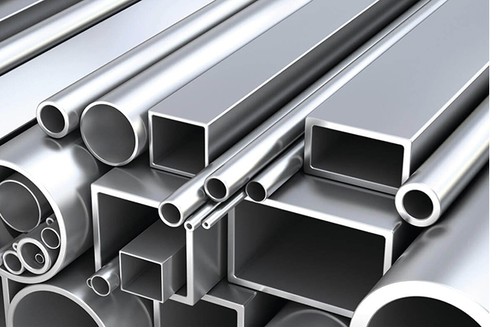
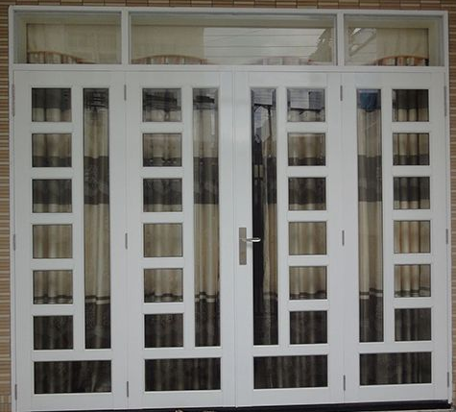
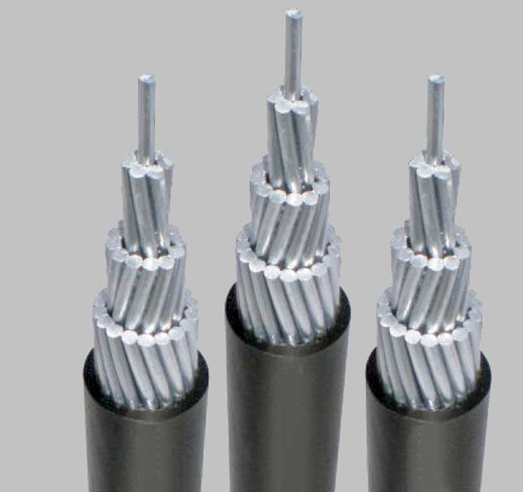
III. SỰ KHÁC BIỆT VỀ TÍNH CHẤT CỦA MỘT SỐ KIM LOẠI
- Aluminium (nhôm) là kim loại có màu trắng bạc, khá mềm, dẫn nhiệt, dẫn điện tốt và nhẹ. Aluminium tác dụng được với nhiều phi kim, nhiều dung dịch acid, dung dịch muối,... Tuy nhiên, aluminium bền trong môi trường không khí và nước do có lớp màng aluminium oxide (Al₂O₃) bền vững bảo vệ.
Aluminium thường được sử dụng làm dây dẫn diện và là nguyên liệu để sản xuất vật dụng như khung cửa, vách ngăn, khung máy,...

Slide 22
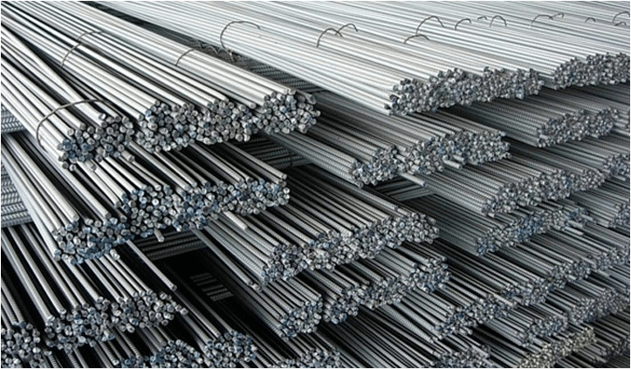
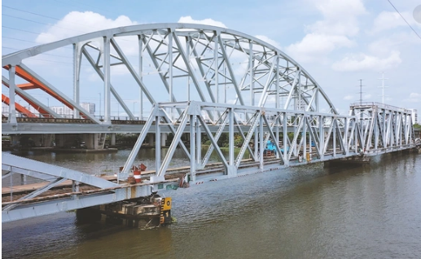
III. SỰ KHÁC BIỆT VỀ TÍNH CHẤT CỦA MỘT SỐ KIM LOẠI
- Iron (sắt) có màu trắng hơi xám, có tính dẻo, có độ cứng cao và có tính nhiễm từ. Iron tác dụng được với nhiều phi kim, nhiều dung dịch acid, muối và hơi nước ở nhiệt độ cao.
Iron có nhiều ứng dụng trong đời sống và sản xuất, là thành phần chủ yếu trong gang và thép.

Slide 23
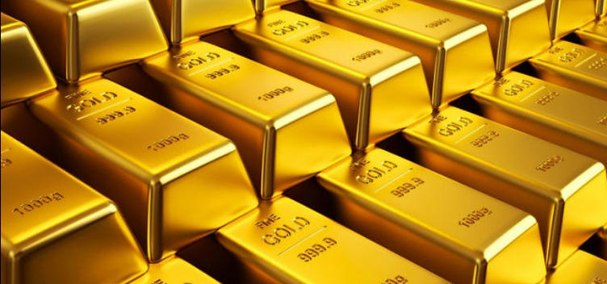
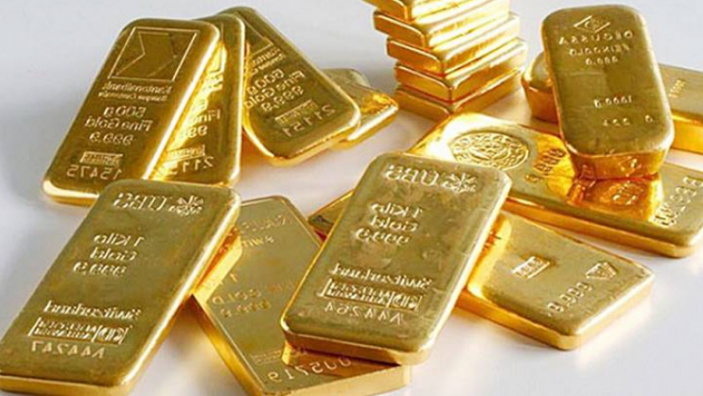
III. SỰ KHÁC BIỆT VỀ TÍNH CHẤT CỦA MỘT SỐ KIM LOẠI
- Gold (vàng) là kim loại có tính dẻo, tính dẫn điện và dẫn nhiệt rất tốt, có màu vàng, lấp lánh. Gold bền trong không khí, không bị hoà tan trong dung dịch HCl, H₂SO₄
Gold thường được sử dụng làm đồ trang sức, một số chi tiết của mạch điện tử,...

Slide 24
Câu 1. Kim loại nào dưới đây dẫn điện tốt nhất? A. Đồng B. Bạc C. Sắt D. Nhôm Câu 2. Nhôm được dùng làm vật liệu chế tạo vỏ máy bay là do? A. Do dẫn điện tốt B. Có ánh kim, đẹp C. Nhiệt độ nóng chảy cao D. Bền và nhẹ Câu 3. Các kim loại thường có vẻ đẹp sáng lấp lánh, rất đẹp, nhiều kim loại được sử dụng làm đồ trang sức, vật dụng trang trí. Đó là tính chất vật lí nào của kim loại? A. Ánh kim B. Tính dẫn điện C. Tính dẫn nhiệt D.Tính dẻo Câu 4. Kim loại X có nhiệt độ nóng chảy cao nhất, được sử dụng làm dây tóc bóng đèn. Kim loại X là: A. Sắt B. Thủy ngân C. Vonfram D. Vàng Câu 5. Ở điều kiện thường, kim loại X là chất lỏng, được sử dụng trong nhiệt kế, áp kế. Kim loại X là: A. Bạc B. Thủy ngân C. Natri D. Chì

Slide 25
Bài 1: Viết các phương trình hóa học sau:
1/ HCl + Mg →...........................................
2/ H₂SO₄ + Al →..........................................
3/ O₂ + Cu→...............................................
4/ O₂ + Al→................................................
5/ Fe + O₂→................................................
6/ Cu + Cl₂→..............................................
7/ Na + Cl₂→..............................................
8/ Fe + CuSO₄→.........................................
9/ Cu + AgNO₃→........................................
10/ .............+ HCl → MgCl₂ + H₂
11/............+ AgNO₃→Cu(NO₃)₂ +Ag
12/............+ .......... → ZnO
13/............+ Cl₂→CuCl₂
14/ ............+ S →K₂S

Slide 26
Bài 2: Viết các phương trình hóa học minh họa tính chất hóa học của Al, Fe?
Bài 3: Hòa tan 10,8 gam Aluminium bằng dung dịch HCl 20%.
a. Viết phương trình hóa học?
b. Tính khối lượng dung dịch HCl phải dùng?
c. Tính thể tích khí hydrogen tạo thành ở đkc?
Bài 4: Hoà tan hoàn toàn 1,12g Iron trong dung dịch H₂SO₄ 1M vừa đủ.
a. Tính thể tích khí H₂ thoát ra ở đkc?
b. Tính thể tích dung dịch H₂SO₄ đã dùng?
c. Tính nồng độ mol của dung dịch muối tạo thành sau phản ứng?
Bài 5: Hoà tan 8,4gam Fe vào 218 gam dung dịch HCl 30%.
a. Tính thể tích H₂ tạo thành ở đkc?
b. Tính C% của các chất trong dung dịch sau phản ứng?

Slide 27
Bài 6:Hòa tan 5,4 gam Al vào 200 ml dung dịch H₂SO₄ 1,5 M.
a. Tính thể tích khí hydrogen tạo thành ở đkc?
b. Tính nồng độ C_{M} các chất trong dung dịch sau phản ứng. Giả sử thể tích dung dịch không thay đổi.
Bài 7: Tính thể tích khí hydrogen (đkc) thu được khi cho một hỗn hợp chứa 4,6g Na và 3,9g K tác dụng hết với nước?
Bài 8: Cho 10gam hỗn hợp Cu và Al tác dụng với dung dịch H₂SO₄loãng thu được11,1555 lít khí H₂ (đkc). Tính thành phần % về khối lượng của mỗi kim loại trong hỗn hợp.
Bài 9: Một hỗn hợp A gồm Ca và Mg có khối lượng 8,8gam. Nếu hòa tan hết hỗn hợp này trong nước thì thu được 2,479 lít khí hydrogen (đkc).
a. Tính khối lượng mỗi kim loại trong hỗn hợp A.
b. Nếu hòa tan hết cũng lượng hỗn hợp trên trong dung dịch HCl thì thể tích H₂(đkc) thu được là bao nhiêu?

